Slide 1

Medidas governamentais para a garantia da alimentação escolar no contexto da pandemia COVID-19 no Brasil
Gabriella Natallia Corrêa Kerber
Suiany Zimerman Bail
Yona da Silva Dalonso
Fernanda Lapa
Universidad da região de Joinville – UNIVILLE, Brasil

Slide 2

Objectivo de la investigación
Objetivo: Identificar as medidas adotadas no Brasil, no âmbito federal e estadual, que visam cumprir as recomendações de garantia do direito à alimentação aos públicos escolares assistidos pelo Programa Nacional de Alimentação Escolar (PNAE) durante o período de enfrentamento à pandemia de COVID-19 no país no ano de 2020.
Notes:
Surgida no contexto da Emergência de Saúde Pública de Importância Internacional (ESPII), pandemia de Covid-19, o mais alto nível de alerta da Organização Mundial da Saúde (OMS), a investigação parte da preocupação de identificar quais medidas governamentais foram adotadas para a manutenção da segurança alimentar e nutricional de brasileiros e brasileiras na perspectiva da alimentação escolar no Brasil.

Slide 3
Metodologia
Pesquisa bibliográfica, desenvolvida em duas etapas:
Primeira etapa: Levantamento bibliográfico das medidas adotadas pelos governos federal e estaduais (dos 26 estados e do Distrito Federal) que visaram ao combate dos efeitos da COVID-19 no Brasil e impactaram diretamente na alimentação escolar.
Para a seleção dos dados que compõem este levantamento, constante no APÊNDICE, foi considerado o seguinte processo:
1. Busca na internet por algum Ato Normativo (Lei, Portaria, Decreto, Informe, Resolução etc);
2. Visita à página do Ministério da Educação (MEC) e das respectivas Secretarias de Estado da Educação;
3. Visita à página do Conselhos de Alimentação Escolar (CAE) de cada estado;
4. Visita à página do Tribunal de Contas da União e de cada estado; 5. Complementação com pesquisa de notícias de órgãos oficiais.

Slide 4
Metodologia
Segunda etapa: Análise crítica das medidas governamentais levantadas e relacionadas as principais recomendações da Food and Agriculture Organization (FAO) sobre a alimentação escolar nos casos de fechamento das escolas (Nota de Orientação Provisória: Como mitigar os efeitos da pandemia COVID-19 na alimentação e nutrição de crianças em idade escolar. PMA, FAO e UNICEF 2020, p. 2) correlacionadas as diretrizes do PNAE, com os seguintes descritores:
1. Manter flexibilidade e capacidade de resposta, garantindo a alimentação e também os protocolos de biossegurança (FAO);
2. Manutenção da segurança alimentar e nutricional (FAO)
2.1 Aquisição da agricultura familiar (PNAE)
2.2 Qualidade nutricional (PNAE)
2.3 Universalidade (PNAE)
2.4 Regularidade (PNAE); e uma terceira sobre
3. Aproveitar as redes de proteção social (FAO)
4. Levar em consideração as necessidades alimentares e nutricionais das/os alunas/os vulneráveis (FAO).
Notes:
Após levantar as informações nas fontes indicadas anteriormente, cada Estado foi avaliado conforme critérios Atendidos, Parcialmente Atendidos ou Não Atendidos (Figura 1 exemplo)

Slide 5
Metodologia
 | 1. Manter flexibilidade e capacidade de resposta, garantindo a alimentação e também os protocolos de biossegurança (FAO) | 2. Manutenção da segurança alimentar e nutricional (FAO) 2.1 Aquisição da agricultura familiar (PNAE) 2.2 Qualidade nutricional (PNAE) 2.3 Universalidade (PNAE) 2.4 Regularidade (PNAE) | 3. Aproveitar as redes de proteção social (FAO) 4. Levar em consideração as necessidades alimentares e nutricionais das/os alunas/os vulneráveis (FAO)
Levantamento de dados por estado
Santa Catarina | Atendido Conforme informe em abril da secretaria estadual de educação o governo investiu 4 milhões em kit para alunos da rede, com produtos da agricultura familiar, seguindo protocolos de biossegurança na distribuição.⁽²⁾ | Não atendido Relatório do Tribunal de contas do Estado de Santa Catarina, de novembro, aponta que os kits de alimentação escolar distribuídos até o período não atendem à legislação do Programa Nacional de Alimentação Escolar (PNAE) em sua plenitude e a disponibilização de alimentos aos alunos não está ocorrendo na regularidade necessária. ⁽³⁾ | Atendido A implementação do projeto foi feita em duas etapas, priorizando o grupo de alunos mais carentes cadastrados no programa Bolsa Família. A segunda etapa atendeu os demais estudantes que se cadastraram no site.⁽²⁾
Paraná | Atendido Por meio do decreto estadual n° 4.316, de 21 de março de 2020, que dispõe sobre a manutenção do abastecimento e distribuição de produtos necessários e essenciais, inclusive merendas escolares, na rede pública de ensino em decorrência da pandemia da COVID-19, e adota outras providências.⁽⁴⁾ Também foram constatados investimentos em Epi e protocolos de biossegurança ⁽⁵⁾ | Parcialmente Atendido Informe Instituto Paranaense de Desenvolvimento Educacional (Fundepar) ⁽⁶⁾ e da Agência estadual de notícias do Paraná ⁽⁷⁾, apontam para o cumprimento da aquisição de agricultura familiar desde março e dos efeitos positivos dessa medida ao longo do ano, além da regularidade de fornecimento. Não foram encontradas evidências da universalidade. | Atendido Foram priorizados os alunos cadastrados no programa Bolsa Família. Foi dada autonomia para as escolas ampliarem a distribuição dos kits a alunos não cadastrados mas identificados como vulneráveis ⁽⁷⁾

Slide 6
Metodologia
Identificação na diferença de desempenho nos Estados/Distrito Federal enquanto blocos de regiões;
Adequação de estado/Distrito Federal às Diretrizes do PNAE e recomendações da FAO.
Para tanto, foram atribuídas as seguintes pontuações às classificações: Atendido = 1; Parcialmente Atendido = 0,4; e, Não Atendido = 0. Com esta atribuição, os Estados/Distrito Federal foram distribuídos em sete grupos, de A a G, de acordo com suas pontuações. Com base nesta classificação, é possível comparar o desempenho entre os Estados/Distrito Federal. Sendo A correspondente aos Estados que atenderam a todos os critérios e G aos Estados que tiveram dois critérios não atendidos e apenas um considerado parcialmente atendido (A = 3; B= 2,4; C= 2; D = 1,8; E = 1,4; F= 1; e, G = 0,4). A partir desta classificação, foi possível identificar os estados com melhores e piores desempenhos, bem como fazer destaques sobre quais foram os casos que se destacaram nestes estados.
Estado | Região | Grupo
Minas Gerais | Região Sudeste | A (3 atendidos)
Goiás | Região Centro-Oeste
Mato Grosso do Sul | Região Centro-Oeste
Amazonas | Região Norte
Rio Grande do Norte | Região Nordeste
Estado | Região | Grupo
Rio de Janeiro | Região Sudeste | G (1 parcialmente atendido e 2 não atendidos)
Tocantins | Região Norte

Slide 7
Estudio bibliográfico
Alimentação escolar (art. 208, inciso VII da Constituição Federal) é viabilizada pelo Programa Nacional de Alimentação Escolar - PNAE (Lei nº 11.947, de 16 de junho de 2009) para as/os alunas/os da educação básica e educação de jovens e adultos matriculados em escolas públicas e em alguns tipo de escolas privadas conveniadas com o poder público.
Tem obrigatoriedade de abastecimento do programa com no mínimo 30% dos insumos provenientes da agricultura familiar e atende cerca de 40 milhões de alunas/os, em aproximadamente 150 mil escolas e, só em 2019, gerou R$ 3,97 bilhões em repasses, convertendo-se em 50 milhões de refeições diária.
Diretrizes: o emprego da alimentação saudável e adequada (I); a educação alimentar e nutricional no processo educacional (II); universalidade do atendimento (III); a participação comunitária no controle social (IV); o apoio ao desenvolvimento sustentável (V); e, o direito à alimentação escolar (VI).
O Governo Federal realiza repasses do PNAE pelo Fundo Nacional de Desenvolvimento da Educação (FNDE), uma autarquia responsável pela coordenação, estabelecimento das normas gerais de planejamento, execução, controle, monitoramento, avaliação e transferência de recursos financeiros do Programa. Estes repasses são complementares, e exclusivos para aquisição de alimentos. Os estados e municípios devem colocar recursos oriundos de seus próprios orçamentos para complementar a aquisição de alimentos e para outras despesas como contratação de merendeiras, gás, energia elétrica, material de limpeza, equipamentos e produtos, entre outras necessidades para operacionalização da refeição (art. 2°).
São participantes do PNAE: a) as Entidades Executoras (EEx), que podem ser as Secretarias de Estado da Educação, Prefeituras Municipais. São responsáveis pela utilização e também complementação dos recursos transferidos pelo FNDE; b) os Conselhos de Alimentação Escolar (CAE), órgãos colegiados municipais e estaduais, de caráter fiscalizador, permanente, deliberativo e também de assessoramento; c) as Unidades Executoras (UEx), as comunidades escolares, que são responsáveis pelo recebimento dos recursos recebidos pelas UEx em favor das escolas que representam (Art. 7° da Resolução n° 06, de 08 de maio de 2020 do FNDE).
Notes:
Alimentação escolar (art. 208, inciso VII da Constituição Federal) é viabilizada pelo Programa Nacional de Alimentação Escolar - PNAE (Lei nº 11.947, de 16 de junho de 2009) para as/os alunas/os da educação básica (educação infantil, ensino fundamental e ensino médio) e educação de jovens e adultos matriculados em escolas públicas e escolas privadas filantrópicas, confessionais e em entidades comunitárias (conveniadas com o poder público).
Tem obrigatoriedade de abastecimento do programa com no mínimo 30% dos insumos provenientes da agricultura familiar. Atende cerca de 40 milhões de alunas/os, em aproximadamente 150 mil escolas e, só em 2019, gerou R$ 3,97 bilhões em repasses, convertendo-se em 50 milhões de refeições diária.

Slide 8
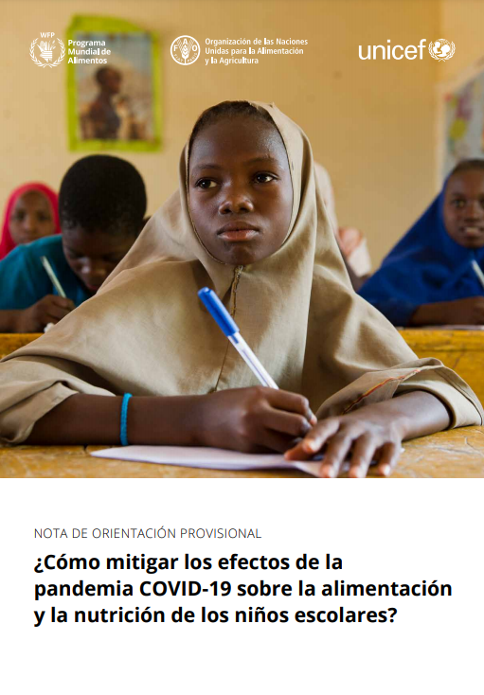
Estudio bibliográfico
2. Medidas adotadas em resposta ao enfrentamento da pandemia COVID-19 com impactos na alimentação escolar
- Lei nº 13.987, 07 de abril de 2020, acrescentou art. 21-A à Lei do PNAE: Durante o período de suspensão das aulas nas escolas públicas de educação básica em razão de situação de emergência ou calamidade pública, fica autorizada, em todo o território nacional, em caráter excepcional, a distribuição imediata aos pais ou responsáveis dos estudantes nelas matriculados, com acompanhamento pelo CAE, dos gêneros alimentícios adquiridos com recursos financeiros recebidos, nos termos desta Lei.
- Resolução nº 2, de 09 de abril de 2020 do FNDE e Cartilha “Orientações para a execução do PNAE durante a situação de emergência decorrente da pandemia do coronavírus (COVID-19)”, Ministério da Educação e Ministério da Agricultura, Pecuária e Abastecimento
3. Recomendações FAO, WFP e UNICEF sobre alimentação escolar durante a pandemia COVID-19
4. Levantamento das medidas adotadas pelos estados: Organizar as Diretrizes do PNAE e recomendações da FAO, em três diferentes colunas. A primeira, sobre: 1. Manter flexibilidade e capacidade de resposta, garantindo a alimentação e também os protocolos de biossegurança (FAO); a segunda sobre a 2. Manutenção da segurança alimentar e nutricional (FAO), 2.1 Aquisição da agricultura familiar (PNAE), 2.2 Qualidade nutricional (PNAE), 2.3 Universalidade (PNAE) e 2.4 Regularidade (PNAE); e uma terceira sobre 3. Aproveitar as redes de proteção social (FAO) e 4. Levar em consideração as necessidades alimentares e nutricionais das/os alunas/os vulneráveis (FAO).
Notes:
- Lei nº 13.987, 07 de abril de 2020, acrescentou art. 21-A à Lei do PNAE: Art. 21-A. Durante o período de suspensão das aulas nas escolas públicas de educação básica em razão de situação de emergência ou calamidade pública, fica autorizada, em todo o território nacional, em caráter excepcional, a distribuição imediata aos pais ou responsáveis dos estudantes nelas matriculados, com acompanhamento pelo CAE, dos gêneros alimentícios adquiridos com recursos financeiros recebidos, nos termos desta Lei, à conta do Pnae. (Brasil 2020b)
- Resolução nº 2, de 09 de abril de 2020 do FNDE: distribuição (art. 1°); exclusividade da destinação dos recursos do PNAE para garantia da alimentação para estudantes da educação básica (art. 2°); distribuição dos kits conforme definição das gestões locais e que não gere aglomerações (art. 3°); orientação pela manutenção do fornecimento semanal de frutas e hortaliças in natura (art. 4°) e também da aquisição de gêneros alimentícios da agricultura familiar, preferencialmente local (art. 5°) etc.
- Cartilha “Orientações para a execução do PNAE durante a situação de emergência decorrente da pandemia do coronavírus (COVID-19)”, Ministério da Educação e Ministério da Agricultura, Pecuária e Abastecimento

Slide 9
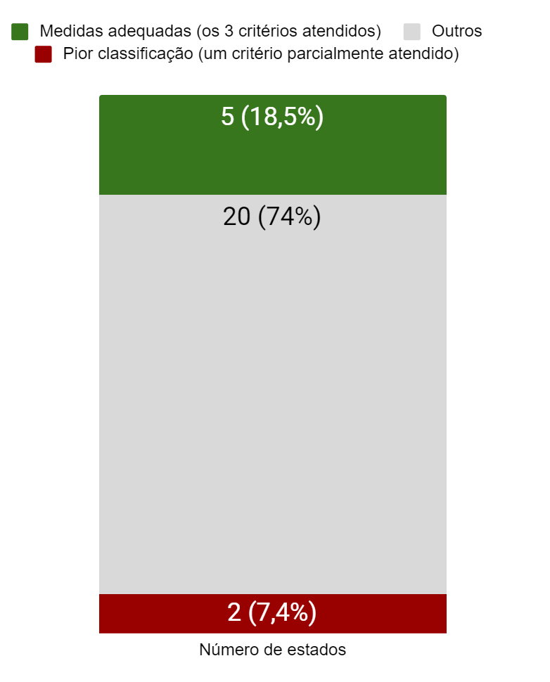
Resultados
Regiões | Estados | Atendidos (máximo) | Atendidos Total | Não atendidos em %
Centro-Oeste | 4 | 12 | 9 | 75,00%
Sul | 3 | 9 | 6 | 66,67%
Sudeste | 4 | 12 | 7 | 58,33%
Nordeste | 9 | 27 | 15 | 55,56%
Norte | 7 | 21 | 11 | 52,38%
Fonte: As Autoras (2021)
Regiões | Estados | Não Atendidos (máximo) | Não atendidos Total | Não atendidos em %
Sudeste | 4 | 12 | 4 | 33,33%
Nordeste | 9 | 27 | 8 | 29,63%
Sul | 3 | 9 | 2 | 22,22%
Norte | 7 | 21 | 4 | 19,05%
Centro-Oeste | 4 | 12 | 1 | 8,33%
Fonte: As Autoras (2021)
Notes:
Partindo desta identificação, na sequência serão destacadas algumas boas práticas e também alguns Estados com maiores desafios na garantia da alimentação escolar durante o período da pandemia de COVID-19 no Brasil

Slide 10
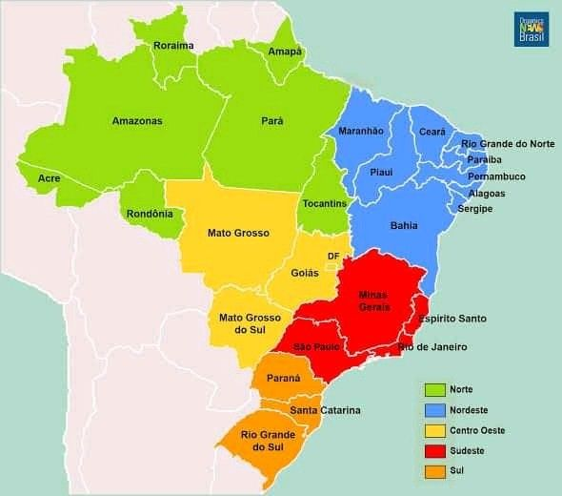
Resultados
Destaque de boas práticas dos estados que atenderam a todos os critérios observados pela pesquisa: Minas Gerais; Goiás; Mato Grosso do Sul; Amazonas; e Rio Grande do Norte. Dentre as medidas adotadas por este pequeno grupo, destacam-se:
Universalidade (alunos vulneráveis foram priorizados de forma emergencial no primeiro mês, e ao longo do semestre todos os demais alunos foram incluídos no programa de entrega de alimentos)
Regularidade (informações claras sobre calendários de entrega de kits de alimentação)
Manutenção de compra da agricultura familiar
Qualidade nutricional: Kits com produtos in natura.
Ações específicas para alunos vulneráveis: Programas de repasse financeiro (Bolsa Merenda, Vale renda). Medidas combinadas com entrega de kits de alimentação a fim de garantir condições (gás, eletricidade) para refeições com aporte nutricional adequado.

Slide 11
Conclusiones
Conforme apresentado no APÊNDICE 1, observa-se que o Governo Brasileiro desenvolveu ações que cumprem as recomendações estabelecidas pela FAO sobre alimentação escolar durante a pandemia COVID-19. Entretanto, esse atendimento, aconteceu de forma desigual por todo país, até mesmo entre municípios de um mesmo estado, sem regularidade evidente nem qualidade, com interrupção das compras da agricultura familiar na maior parte dos municípios;
Tendo em vista este contexto nacional, cabe também ressaltar a enorme dificuldade enfrentada para o levantamento de informações oficiais do Estado e governos locais sobre as regras para criação de kits de alimentação, cronogramas de entrega e informes de ações realizadas, bem como ausência de dados oficiais sobre a implementação da alimentação escolar, o que evidencia a falta de transparência para o controle social, uma das premissas de qualquer democracia e também um pilar do PNAE;
Por fim, embora haja orientação para o atendimento prioritário aos grupos mais vulneráveis, parte considerável dos estados não atendeu, ou atendeu de forma tardia o princípio da universalidade, deixando de cobrir a totalidade das/os alunas/os ou incluindo-as/os tardiamente.

Slide 12
